Slide 1
Презентация в картинках выполнена Карсаковой .М.Г.

Slide 2
:

Slide 7
Почему обиделись бабушки?

Slide 9
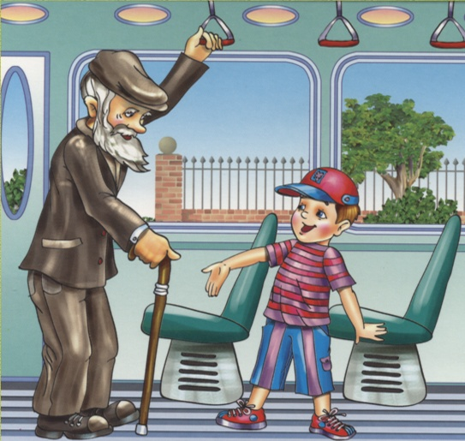
Что не так?

Slide 10
Назови ошибку мальчика.

Slide 11
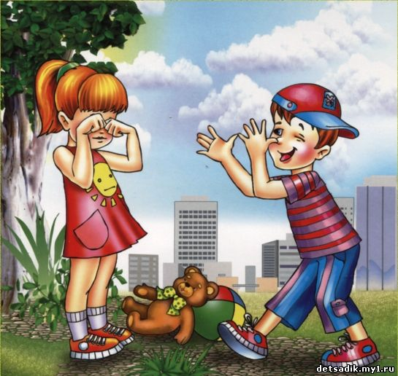
Разве так можно!?

Slide 12
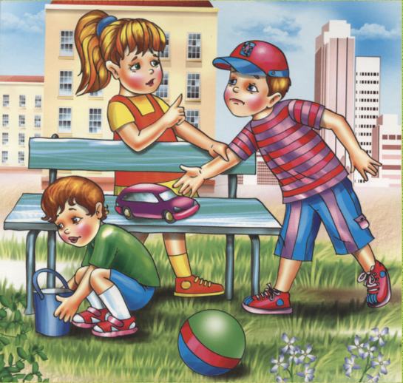

Slide 13
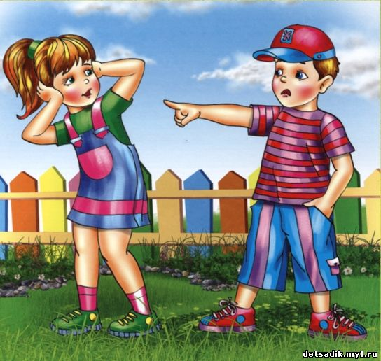
Говори потише!

Slide 16
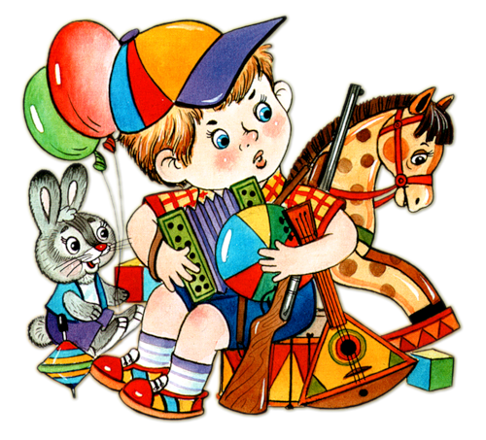
Не будь жадиной!

Slide 17
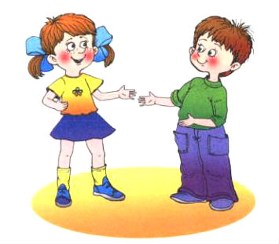
Дружба начинается с улыбки.

Slide 18
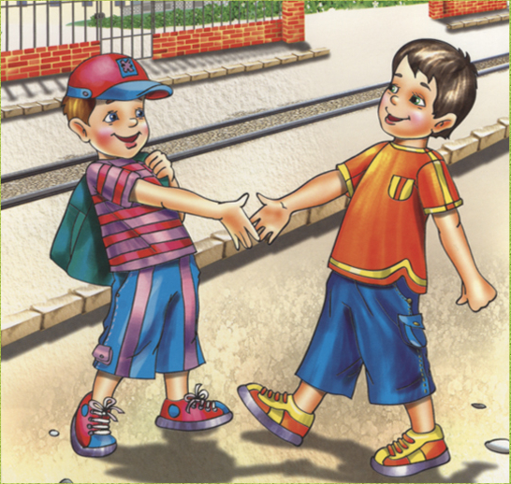

Slide 22
Надо играть так или…

Slide 23
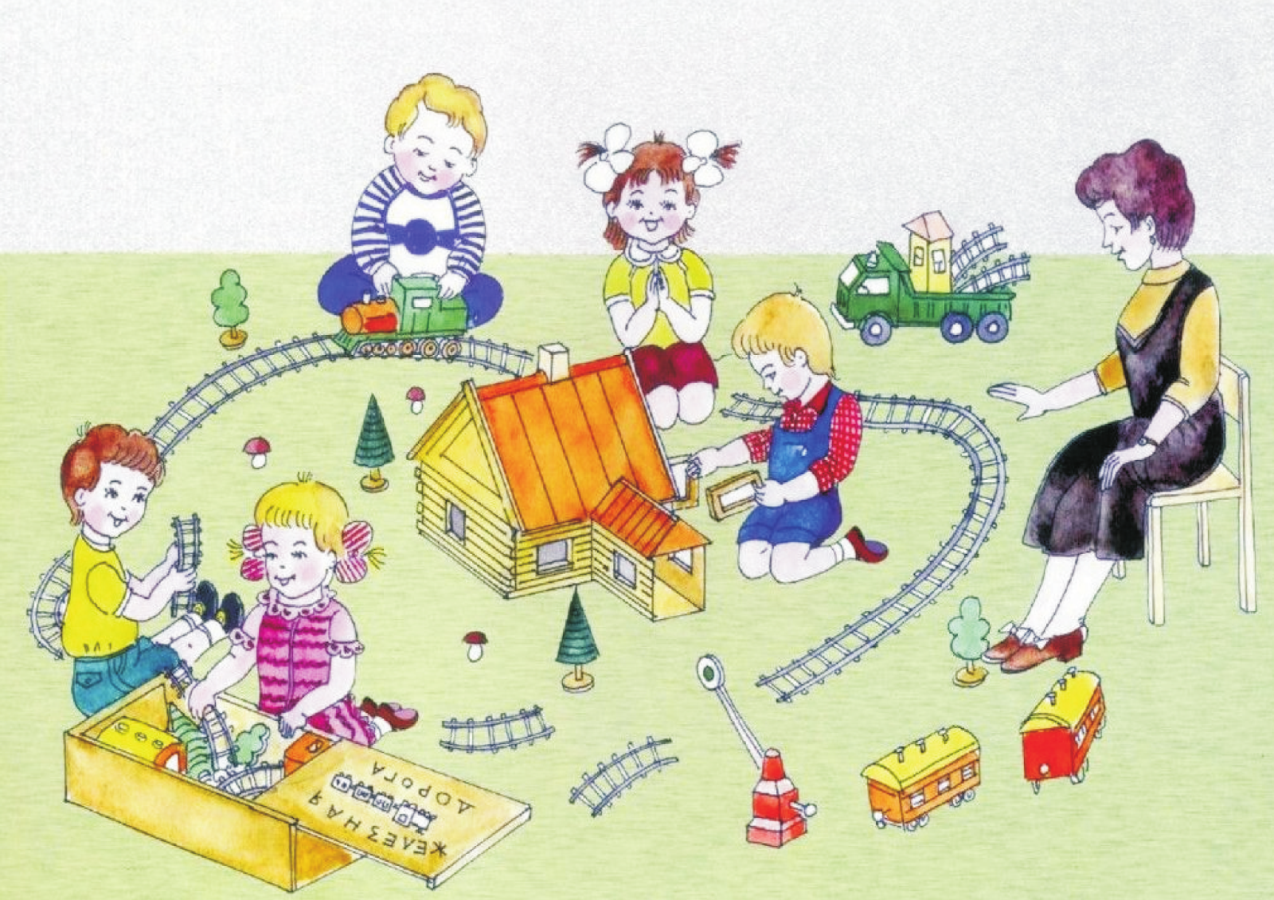
вот так?

Slide 24
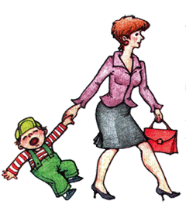
Не капризничай, ты уже большой!

Slide 25
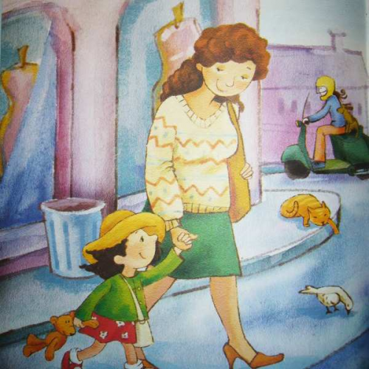
Вот какая умница! Почему?

Slide 26
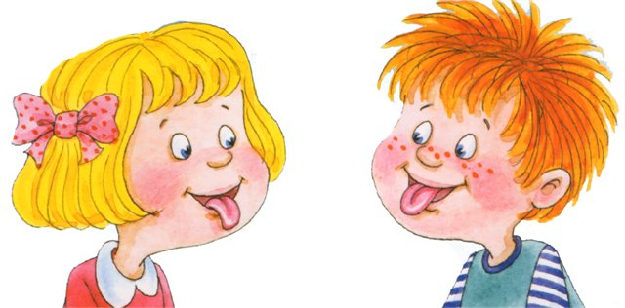
Дразниться красиво или нет?

Slide 27
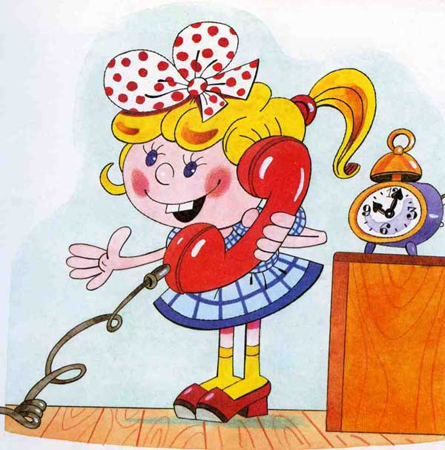
Можно ли на долго занимать телефон?

Slide 28
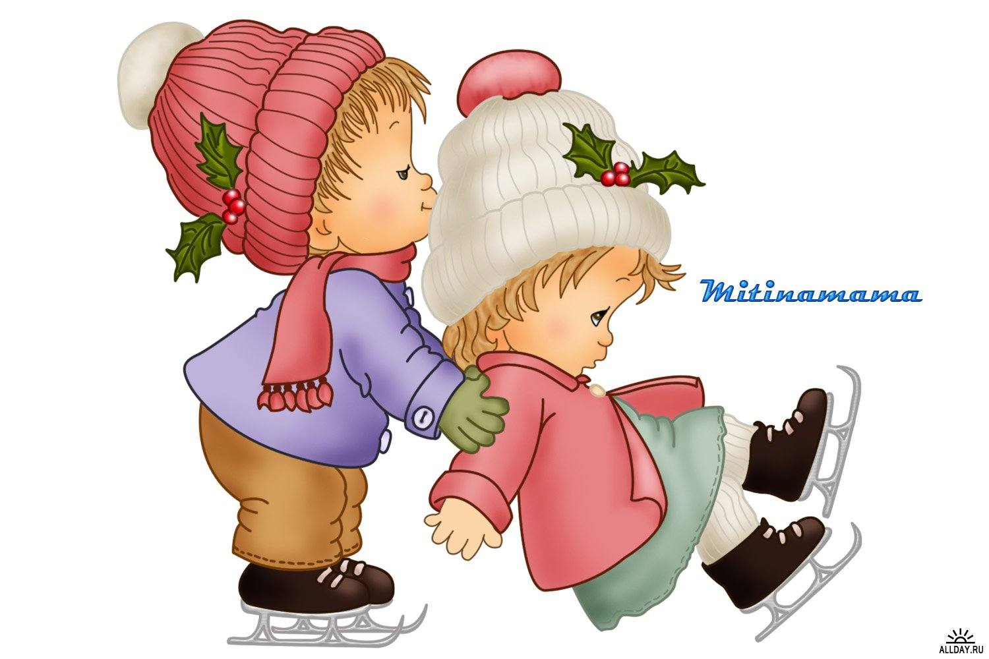
Умей прийти на помощь!

Slide 33
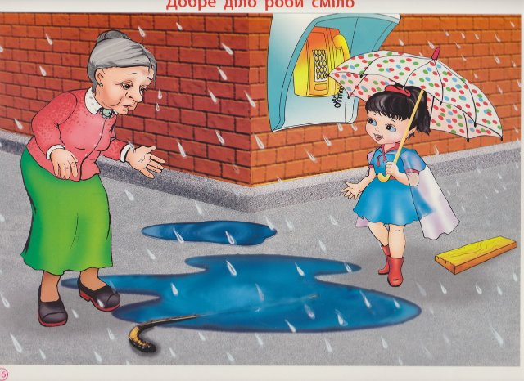

Slide 34
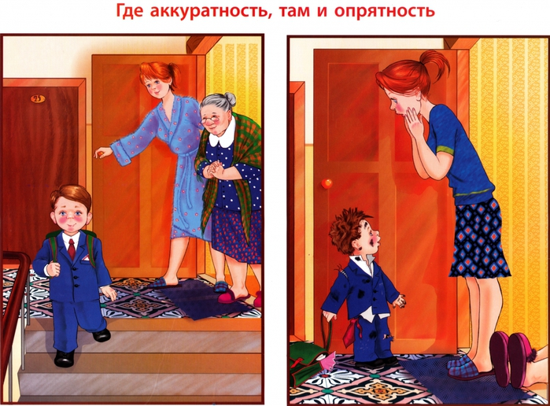

Slide 37
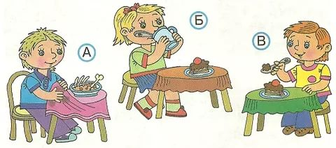
Кто из ребят ведёт за столом себя правильно?

Slide 39
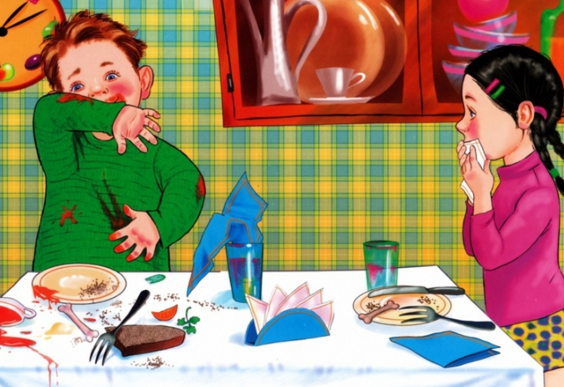
Найди ошибку.

Slide 40
-это очень красиво!

